Slide 1

Cycle & recyclage
Explorer les rôles des nécrophages et des décomposeurs
Notes:
Alors que nous explorons le rôle des nécrophages et des décomposeurs dans le cycle de l'énergie et des nutriments à travers un écosystème, nous utiliserons les terres humides comme exemple d'écosystème, car il s'agit d'un habitat courant au Manitoba, couvrant 40 % de la province. Cela signifie que tous les animaux et toutes les plantes que vous voyez dans cette présentation vivent dans les terres humides. Que sont les terres humides? Eh bien...

Slide 2
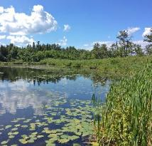
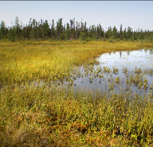
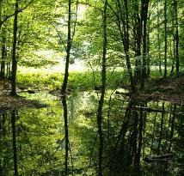
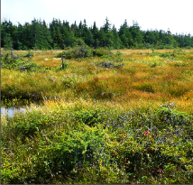
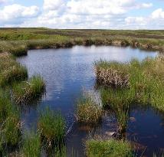
Qu’est-ce qu’une terre humide?
De la terre saturée d'eau de façon permanente ou périodique.
Possède des plantes adaptées à des conditions aquatiques ou à un sol humide.
La profondeur maximale d'une terre humide est de 2 mètres.
Un écosystème et un habitat pour de nombreux types d'êtres vivants
Types de terres humides :
Marais d’eau douce
Tourbière minérotrophe
Marécage
Tourbière
ombrotrophe
Étang
Shallow water image from geograph.org.uk. All other images from Ducks Unlimited Canada.
Notes:
Remarque : Pour plus de détails sur les caractéristiques spécifiques de chaque type de terre humide, consultez l'activité pré-visite 1 : Connais tes zones!

Slide 3
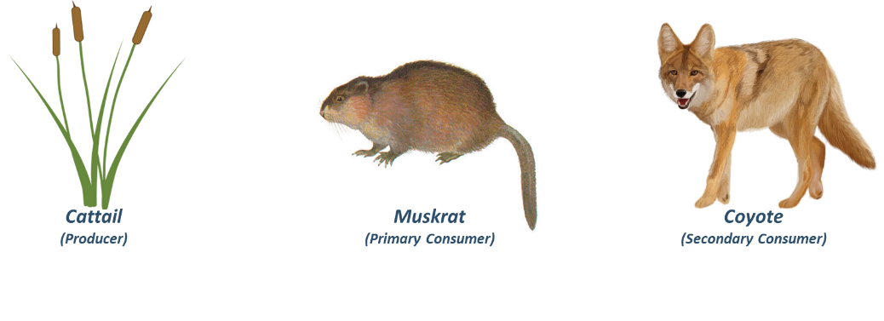
Transfert d'énergie et de nutriments
Dans chaque écosystème, y compris les terres humides, il y a un transfert et un mouvement d'énergie et de nutriments.
Dans sa forme la plus simple, ce mouvement peut être illustré par une chaîne alimentaire.
Le coyote mange le rat musqué
Le rat musqué mange les quenouilles
Mouvement d’énergie et de nutriments
Mouvement d’énergie et de nutriments
Rat musqué
(consommateur primaire)
Quenouilles
(producteurs)
Coyote
(consommateur secondaire)
Cattail image from clipground.com. Muskrat image from naturalunseenhazards.wordpress.com. Coyote image from yedraw.com.
Notes:
Revoyez les concepts suivants :
Un écosystème est un lieu sur Terre où les êtres vivants interagissent avec d'autres êtres vivants ainsi qu'avec des éléments non vivants. En d'autres termes, il s'agit d'une communauté d'organismes en interaction et de leur environnement physique. Un écosystème peut être très petit ou très grand, allant du microscopique à l'ensemble de la biosphère.
Une chaîne alimentaire montre comment l'énergie est transférée d'un être vivant à un autre. Les chaînes alimentaires commencent toujours par un producteur, qui sera toujours une forme de plante. Les plantes convertissent l'énergie solaire en énergie consommable, de sorte que lorsqu'une plante est consommée, son énergie est transmise à l'animal qui l'a mangée, appelé consommateur primaire. Le consommateur qui mange le consommateur primaire est appelé consommateur secondaire, et la chaîne se poursuit ainsi indéfiniment.

Slide 4
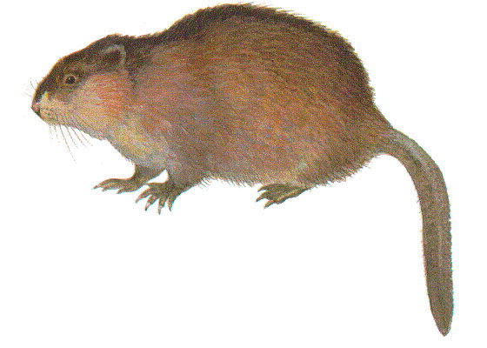
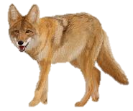

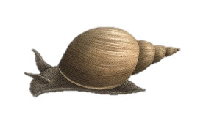

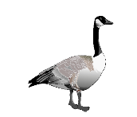

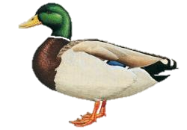

Transfert d'énergie et de nutriments
Une autre façon de montrer le mouvement d'énergie et des nutriments consiste à utiliser un réseau alimentaire, qui illustre la complexité des mouvements d'énergie et des nutriments au sein d'un écosystème.
Énergie et nutriments
Rat musqué
(Consommateur)
Coyote
(Consommateur)
Escargot
(Consommateur)
Quenouilles
(Producteurs)
Harfang des neiges (Consommateur)
Lapin
(Consommateur)
Herbes
(Producteurs)
Bernache du Canada
(Consommateur)
Canard colvert
(Consommateur)
Muskrat image from naturalunseenhazards.wordpress.com. Coyote image from yedraw.com. Pond snail image from memrise.com. Cottontail image from kidssearch.com. Canada goose image from pngimg.com. Snowy owl image from birdwatchersgeneralstore.com. Mallard image from hbw.com. Grass image from supagro.fr. Cattail image from clipground.com
Notes:
Revoyez le concept suivant :
Un réseau alimentaire est un moyen de représenter les relations prédateur-proie et consommateur-producteur au sein d'un écosystème (quelle que soit sa taille) et est constitué d'un réseau de chaînes alimentaires. Un réseau alimentaire comprend toujours des producteurs (les plantes qui convertissent l'énergie solaire en énergie consommable) et des consommateurs (ceux qui se nourrissent d'êtres vivants). Contrairement à une chaîne alimentaire, les réseaux alimentaires permettent de montrer la nature plus complexe et interconnectée des êtres vivants au sein d'un écosystème particulier.

Slide 5
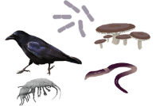
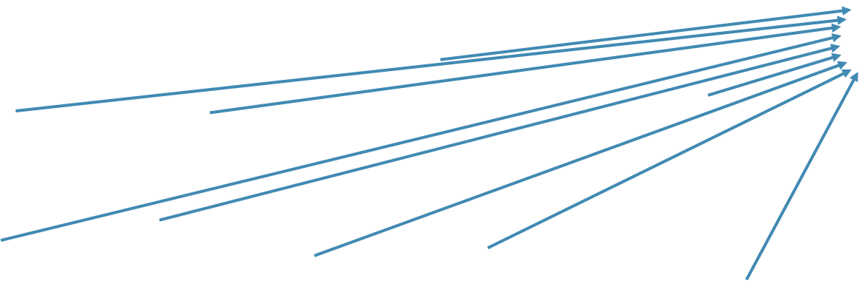
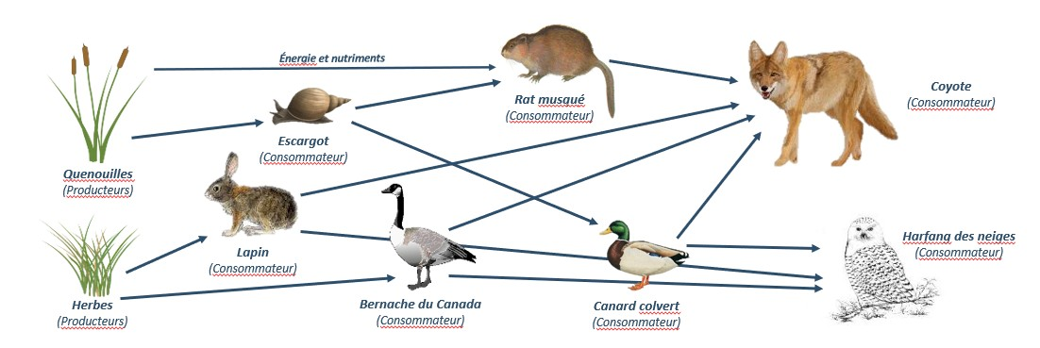
Transfert d'énergie et de nutriments
L'énergie et les nutriments ne circulent pas toujours en ligne droite : les nécrophages et les décomposeurs se nourrissent de plantes et d'animaux morts, ainsi que de leurs excréments.
Nécrophages et décomposeurs
Un nécrophage se nourrit d'organismes qu'il n'a pas tués lui-même.
Un décomposeur transforme la matière organique en nutriments simples qui peuvent être réutilisés par d'autres êtres vivants.
Muskrat image from naturalunseenhazards.wordpress.com. Coyote image from yedraw.com. Pond snail image from memrise.com. Cottontail image from kidssearch.com. Canada goose image from pngimg.com. Snowy owl image from birdwatchersgeneralstore.com. Mallard image from hbw.com. Grass image from supagro.fr. Cattail image from clipground.com
Notes:
Réviser les concepts suivants :
Un nécrophage est un animal qui se nourrit des cadavres d'organismes qu'il n'a pas tués lui-même. Sa nourriture peut avoir été tuée par un autre prédateur, ou être morte d'une maladie, d'un accident, etc. De nombreux nécrophages mangent de la viande, mais certains se nourrissent également de matières végétales en décomposition. Les nécrophages sont des animaux carnivores ou omnivores. Ils peuvent se nourrir exclusivement ou partiellement de charognes. Parmi les nécrophages des terres humides, on trouve notamment les corbeaux, les renards, les crevettes, les coléoptères et les vers.
Un décomposeur est un organisme qui décompose la matière organique en nutriments inorganiques tels que le carbone ou l'azote. Ces nutriments sont restitués au sol, où ils seront utilisés par les plantes et réintégreront la chaîne alimentaire. Les décomposeurs sont généralement de petits invertébrés tels que les mouches, et des micro-organismes tels que les champignons et les bactéries.

Slide 6
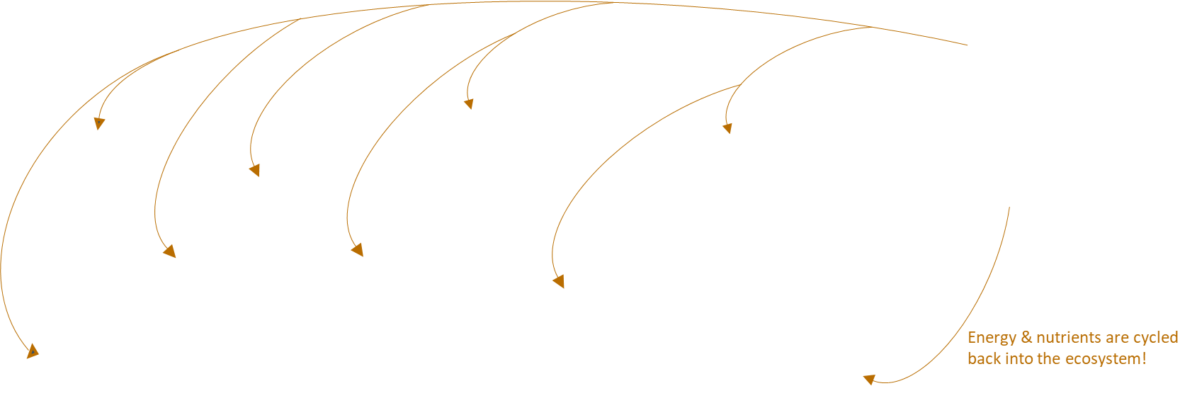
Transfert d'énergie et de nutriments
Les nécrophages et les décomposeurs contribuent tous deux au recyclage de la matière organique au sein de l'écosystème, à la fois en restituant des nutriments au sol et en servant eux-mêmes de nourriture à d'autres organismes!
Nécrophages et décomposeurs
L'énergie et les nutriments sont réintroduits dans le cycle de l'écosystème
Muskrat image from naturalunseenhazards.wordpress.com. Coyote image from yedraw.com. Pond snail image from memrise.com. Cottontail image from kidssearch.com. Canada goose image from pngimg.com. Snowy owl image from birdwatchersgeneralstore.com. Mallard image from hbw.com. Grass image from supagro.fr. Cattail image from clipground.com
Notes:
Les nécrophages et les décomposeurs agissent comme le système de RECYCLAGE de la nature! Ils rendent l'énergie et les nutriments accessibles aux autres organismes de la chaîne alimentaire.

Slide 7
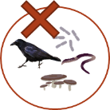
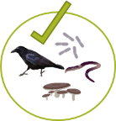
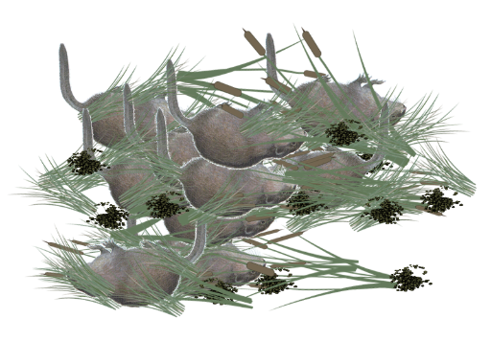
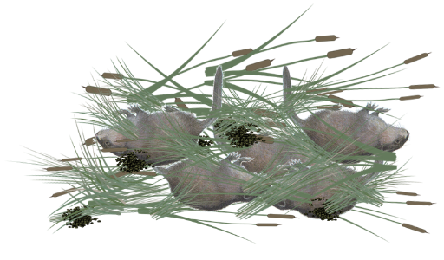
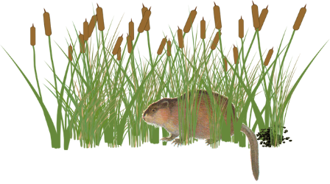
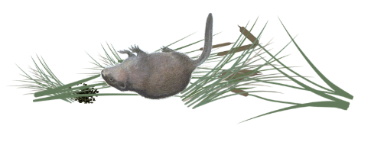
Nécrophages et décomposeurs
Ils jouent tous deux un rôle important dans les écosystèmes. Imaginez un monde sans eux : il serait envahi d’organismes morts et de leurs déchets! Sans leur capacité à recycler les matières, aucun nutriment ne retournerait dans le sol, et les réseaux trophiques des écosystèmes s’effondreraient rapidement.
Cattail image from clipground.com. Muskrat image from naturalunseenhazards.wordpress.com. Scat image from petpooskiddoo.com. Grass images from supagro.fr
Notes:
Les nécrophages et les décomposeurs empêchent les matières mortes et les déchets de s'accumuler. S'ils disparaissaient tous, le monde serait rapidement recouvert de matières mortes, ce qui finirait par perturber les réseaux alimentaires des écosystèmes. Une fois tous les nutriments disponibles épuisés, il n'y en aurait plus pour alimenter l'écosystème, les organismes vivants s'épuiseraient et finiraient par mourir.

Slide 8
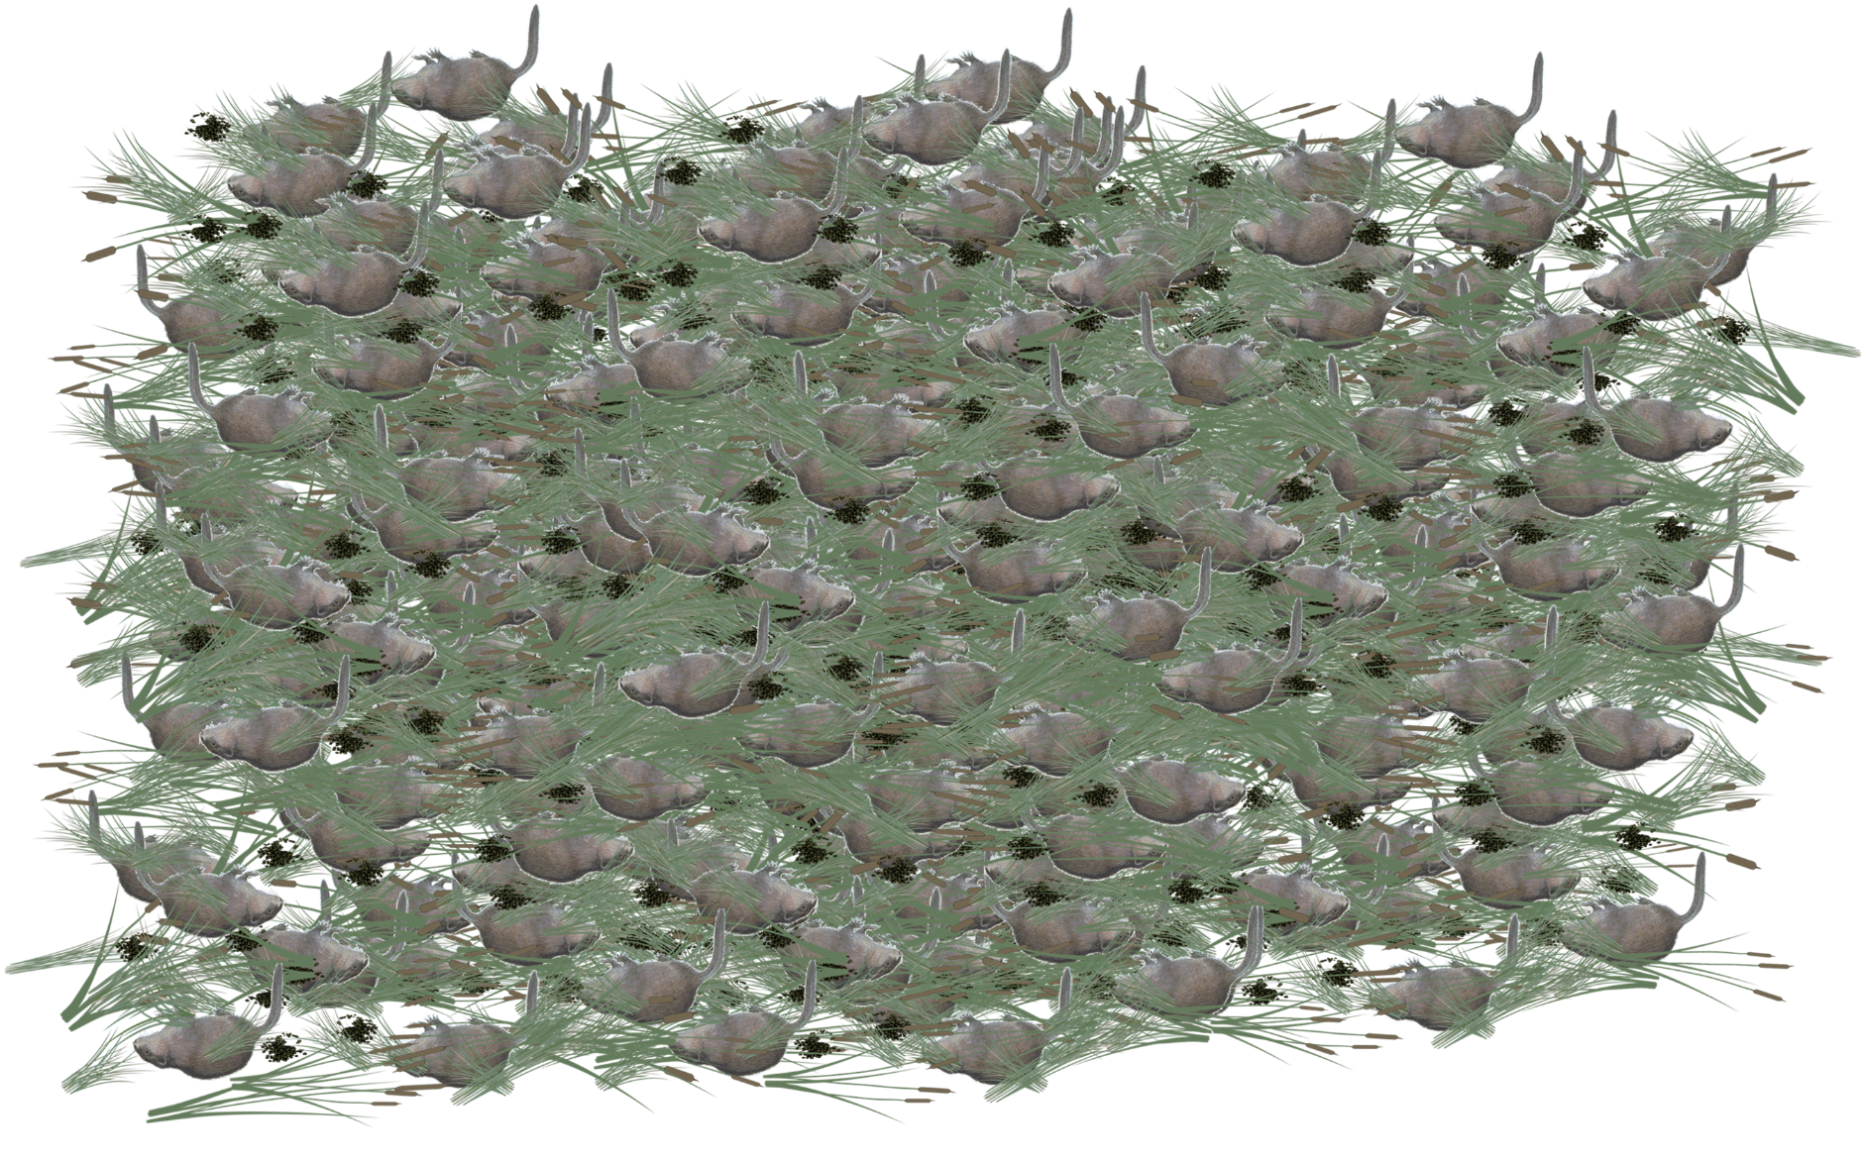
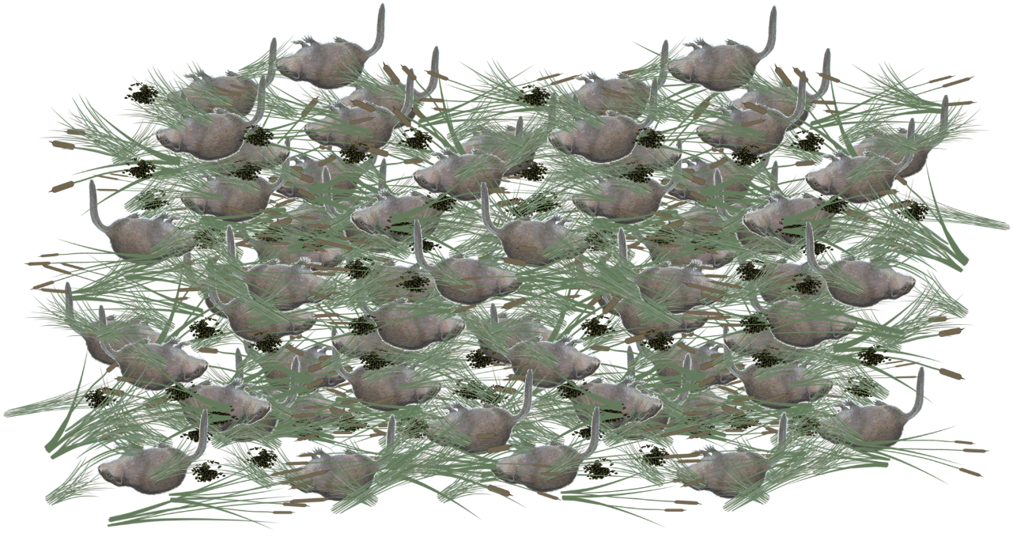
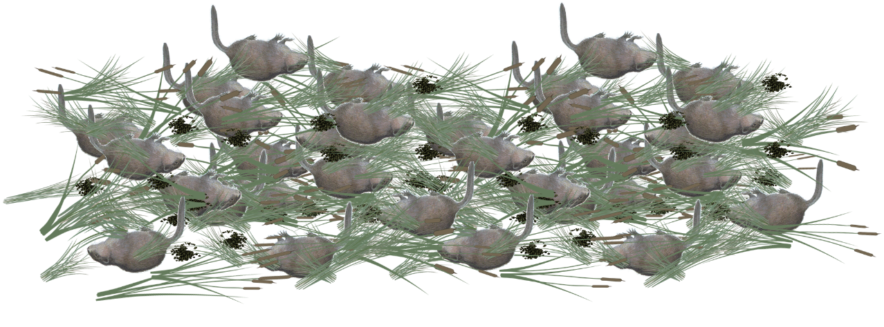
Nécrophages et décomposeurs
Ils jouent tous deux un rôle important dans les écosystèmes. Imaginez un monde sans eux : il serait envahi d’organismes morts et de leurs déchets! Sans leur capacité à recycler les matières, aucun nutriment ne retournerait dans le sol, et les réseaux trophiques des écosystèmes s’effondreraient rapidement.
Cattail image from clipground.com. Muskrat image from naturalunseenhazards.wordpress.com. Scat image from petpooskiddoo.com. Grass images from supagro.fr

Slide 9
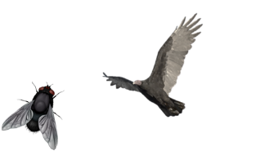
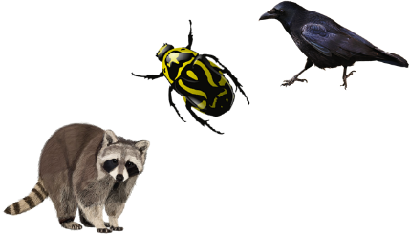
Types de nécrophages
Un nécrophage se nourrit d'organismes qu'il n'a pas tués lui-même. Il se nourrit de restes végétaux et animaux.
Certains animaux ne mangent que ce qu'ils ont trouvé seulement :
- Vautours
- Mouches
De nombreux animaux se nourrissent de charognes s'ils en ont l'occasion : - Corbeaux
- Coléoptères
- Ratons laveurs
Raccoon image from yedraw.ca.
Notes:
La plupart des animaux (en particulier les carnivores et les omnivores) se nourrissent de charognes s'ils en ont l'occasion – ils ne font pas la fine bouche quand un repas leur est offert gratuitement! Mais certains animaux sont mieux adaptés que d'autres à la consommation de charognes. Les vautours, par exemple, sont des nécrophages spécialisés.

Slide 10
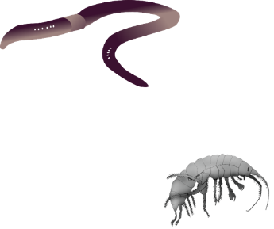
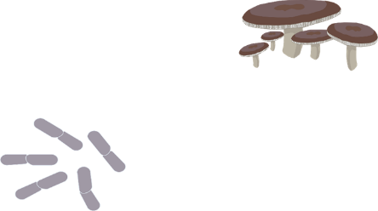
Types de décomposeurs
Un décomposeur transforme la matière organique en nutriments simples qui peuvent être réutilisés par d'autres êtres vivants.
Certains décomposeurs sont des invertébrés
- Vers
- Crevettes
Certains décomposeurs sont des micro-organismes
- Bactéries
- Champignons
Notes:
Les invertébrés sont des animaux dépourvus de colonne vertébrale.
Les micro-organismes sont des organismes trop petits pour être visibles à l'œil nu sans microscope.

Slide 11
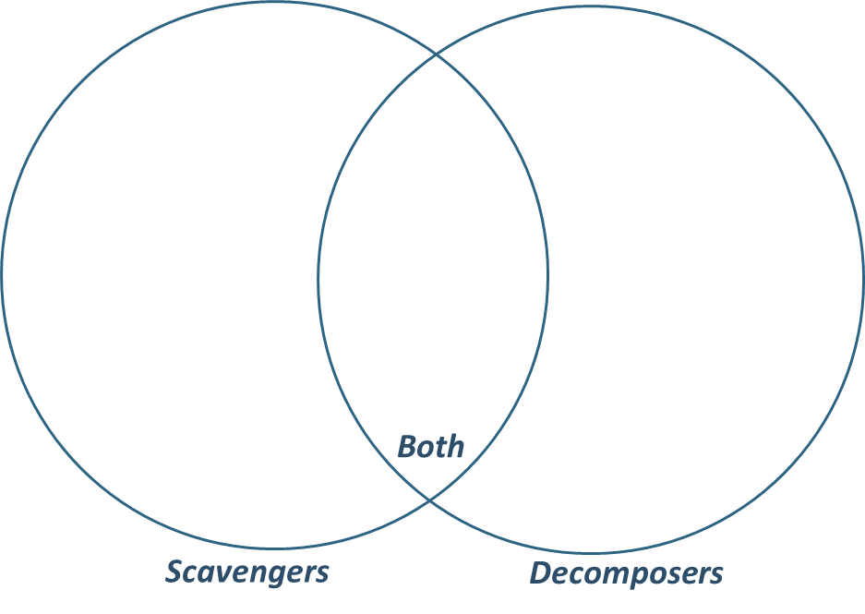
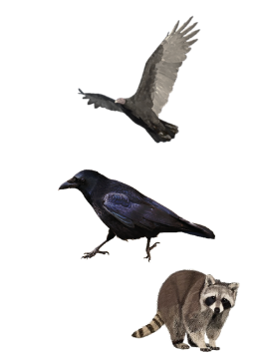
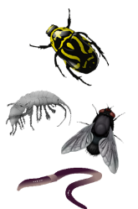
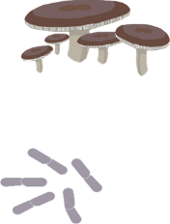
Types de nécrophages et de décomposeurs
Certains nécrophages jouent également le rôle de décomposeurs.
Les 2
Nécrophages
Décomposeurs
Raccoon image from yedraw.ca.
Notes:
Certains nécrophages agissent également comme des décomposeurs : ce sont des animaux qui mangent des organismes morts ou leurs déchets (excréments) et les décomposent en nutriments simples qui peuvent être réutilisés par d'autres organismes, tels que les plantes.
Ces nutriments sont renvoyés dans le sol (ou dans l'eau dans un écosystème aquatique), où ils sont accessibles.
Rappel :
Nécrophage = animal qui se nourrit de matière organique morte.
Décomposeur = organisme qui décompose la matière organique en nutriments simples pouvant être utilisés par d'autres organismes (tels que les plantes!).
Les grands nécrophages ne décomposent généralement pas les nutriments, mais de nombreux petits nécrophages le font!

Slide 12
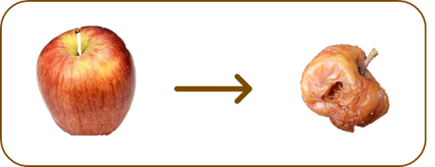
Nécrophages et décomposeurs
On trouve des nécrophages et des décomposeurs dans tous les écosystèmes de la planète! Aujourd’hui, nous allons nous intéresser à ceux qui vivent dans notre écosystème.
Nous allons disposer des pommes à l'extérieur et observer comment les nécrophages et les décomposeurs agissent sur elles.
Notes:
Voir le descriptif de l'activité pour les instructions.

Slide 13

Merci!

